Slide 1
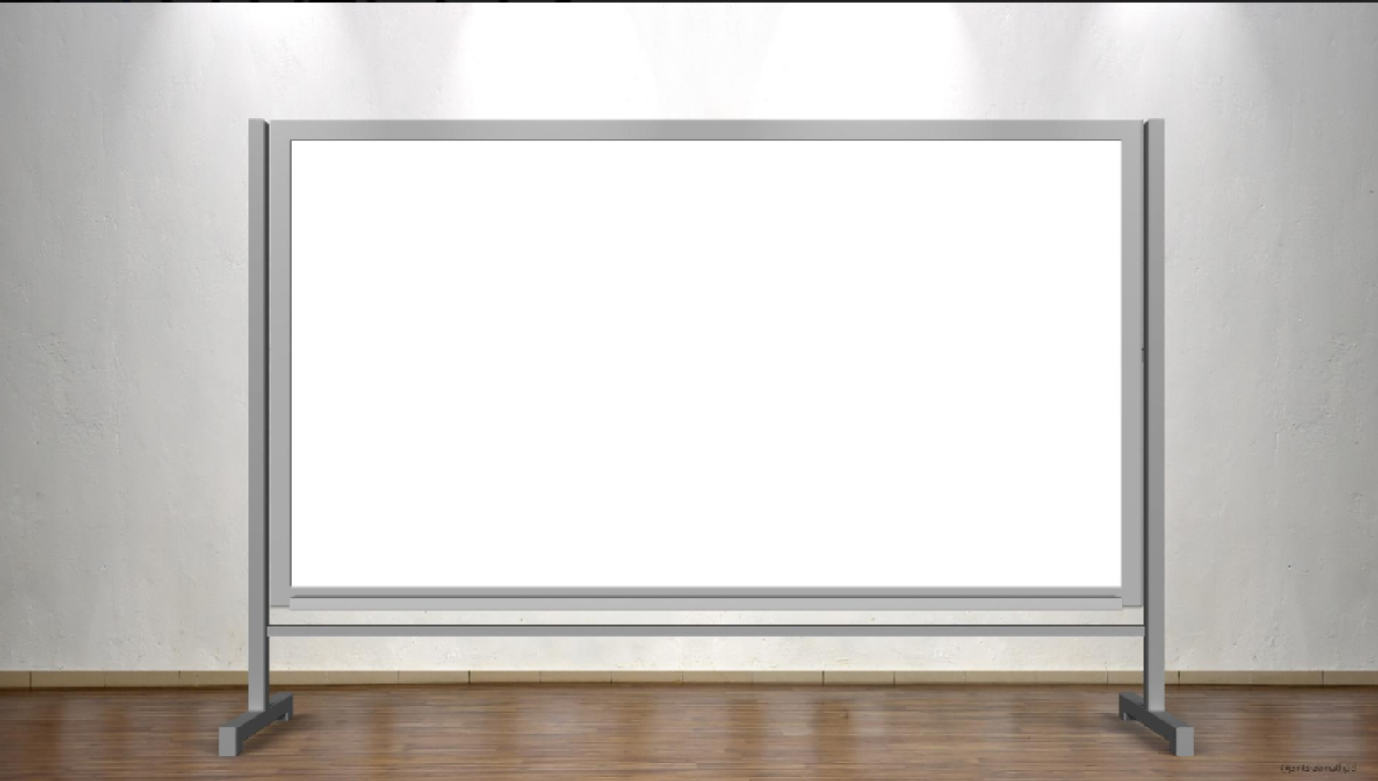
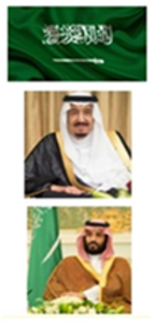

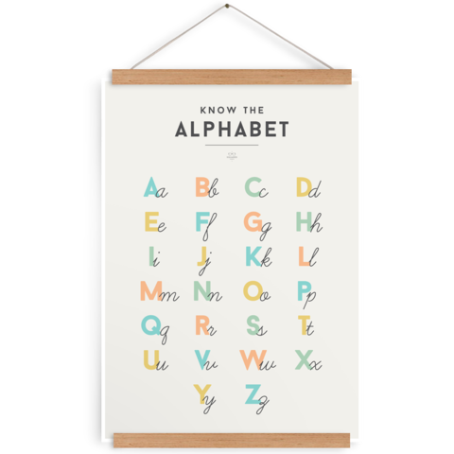

اللَّهمَّ لا سَهلَ إلَّا ما جَعَلتَه سَهلًا، وأنتَ تَجعَلُ الحَزْنَ إذا شِئتَ سَهلًا

Slide 2
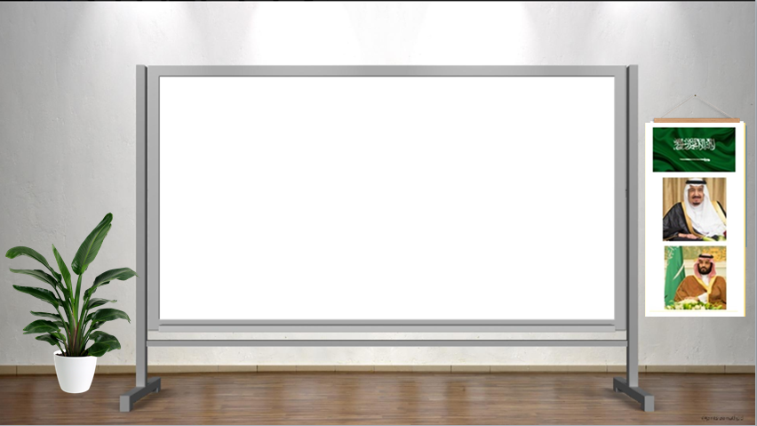


Slide 3

اللَّهمَّ لا سَهلَ إلَّا ما جَعَلتَه سَهلًا، وأنتَ تَجعَلُ الحَزْنَ إذا شِئتَ سَهلًا

Slide 4
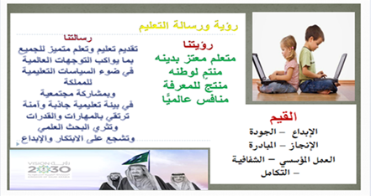
اللَّهمَّ لا سَهلَ إلَّا ما جَعَلتَه سَهلًا، وأنتَ تَجعَلُ الحَزْنَ إذا شِئتَ سَهلًا

Slide 5

اللَّهمَّ لا سَهلَ إلَّا ما جَعَلتَه سَهلًا، وأنتَ تَجعَلُ الحَزْنَ إذا شِئتَ سَهلًا

Slide 6


مراجعة سريعة لهذه المجسمات
اللَّهمَّ لا سَهلَ إلَّا ما جَعَلتَه سَهلًا، وأنتَ تَجعَلُ الحَزْنَ إذا شِئتَ سَهلًا

Slide 7


اليوم : الاثنين
التاريخ : 27 / 10 / 1445هـ
المادة : رياضيات
الأشكال الهندسية والكسور : الفصل الثاني عشر
الموضوع : أحل المسألة أبحث عن نمط
الهدف : أبحث عن نمط لأحل المسألة
اللَّهمَّ لا سَهلَ إلَّا ما جَعَلتَه سَهلًا، وأنتَ تَجعَلُ الحَزْنَ إذا شِئتَ سَهلًا
ص 72

Slide 8
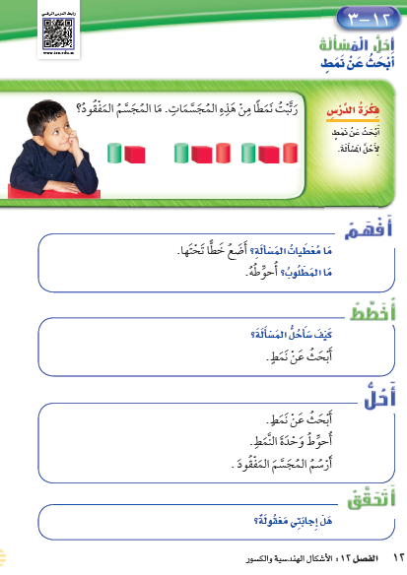

اللَّهمَّ لا سَهلَ إلَّا ما جَعَلتَه سَهلًا، وأنتَ تَجعَلُ الحَزْنَ إذا شِئتَ سَهلًا

Slide 9
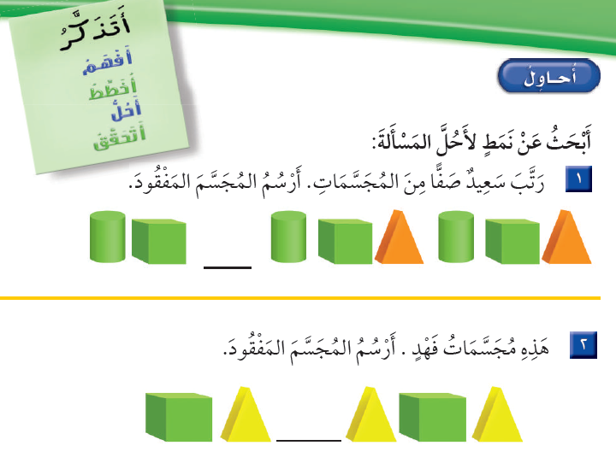
اللَّهمَّ لا سَهلَ إلَّا ما جَعَلتَه سَهلًا، وأنتَ تَجعَلُ الحَزْنَ إذا شِئتَ سَهلًا

Slide 10
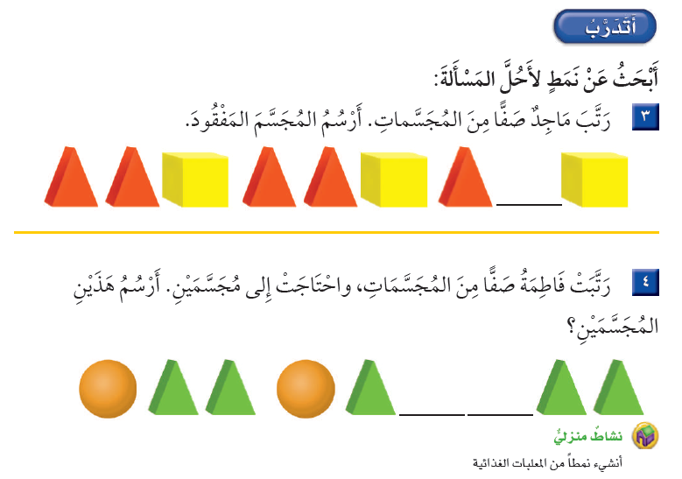
واجب
اللَّهمَّ لا سَهلَ إلَّا ما جَعَلتَه سَهلًا، وأنتَ تَجعَلُ الحَزْنَ إذا شِئتَ سَهلًا

Slide 11

نشاط ختامي :
اللَّهمَّ لا سَهلَ إلَّا ما جَعَلتَه سَهلًا، وأنتَ تَجعَلُ الحَزْنَ إذا شِئتَ سَهلًا
https://wordwall.net/ar/resource/10360311

Slide 12
